Slide 1
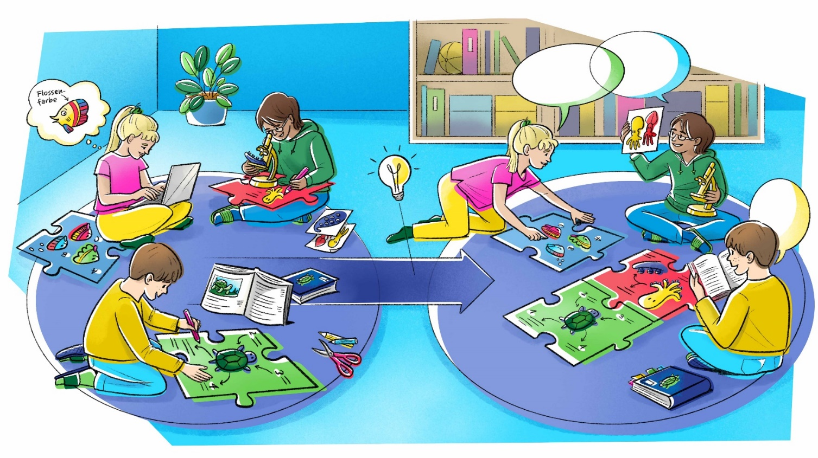
Baustein «Kooperatives Lernen»
Einstieg in den
Baustein «Kooperatives
Lernen» (Grundprinzipien)

Slide 2
Ablauf
Erwartungen
Zielsetzung
Thematischer Einstieg
Organisation Baustein «Kooperatives Lernen»
Weiteres Vorgehen
Abschluss

Slide 3
Erwartungen
Welche Erwartungen habe ich an den Einstieg?

Slide 4
Zielsetzung
Die Teilnehmenden setzen sich im Team mit den Grundprinzipien des «Kooperativen Lernens» auseinander.

Slide 5
Thematischer Einstieg

Slide 6
Thementische
Tisch 1: Kinder und Jugendliche im Unterricht
Tisch 2: Lehrperson im Unterricht
Tisch 3: Allgemein

Slide 7
Präsentation der Poster

Slide 8
Fragen?

Slide 9
Rollen und Verantwortlichkeiten
Kinder und Jugendliche
Lehrpersonen
Schulleitung
Gruppenverantwortliche
Begleitgruppe

Slide 10
Austauschgruppen
Nach Interessen
Nach Fächern
Nach Fachbereichen (z. B. Sprachen)
Nach Zyklen
Zyklusübergreifend
Schulhausübergreifend

Slide 11
Informationen und Unterlagen
DVS-Website «Kooperatives Lernen»
Wo sind die Informationen und Unterlagen zu finden?
Welche Unterlagen sind für die Lehrpersonen relevant?

Slide 12
Abmachungen
Raumzuteilungen für die Austauschgruppen
Zeitlicher Aufwand bei der Mitgestaltung des Bausteins

Slide 13
Fragen?

Slide 14
Weiteres Vorgehen
Analyse zur IST-Situation betreffend «Kooperatives Lernen» an der Schule durchführen

Slide 15
Abschluss
Wurden meine Erwartungen an den Einstieg erfüllt?
Was hat mich besonders gefreut?
Wo gibt es Herausforderungen?
Wo gibt es noch Klärungsbedarf?

Slide 16
Bildungs- und Kulturdepartement
Dienststelle Volksschulbildung
Kellerstrasse 10
6002 Luzern
www.volksschulbildung.lu.ch

